Slide 1
Projet B
Fait par Jérémy

Slide 2
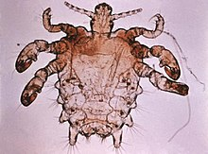
Morpion
Nom: morpion
Autre nom : Pthirus pubis
Insectes
Démangeaison
Appliquer de la crème

Slide 3
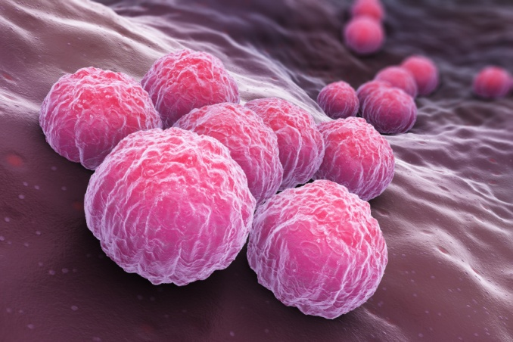
chlamydia
Chlamydia
Chlamydia trachomatis
Bactérie
sensation de brûlure quand on urine
Antibiotique

Slide 4
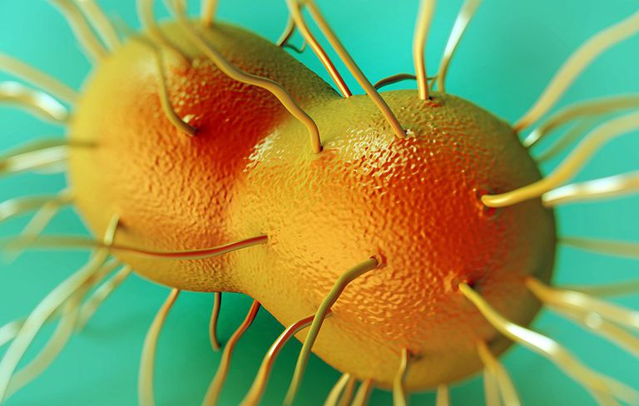
gonorrhée
Gonorrhée
Chaude-pisse ou urétrite
bactérie
des douleurs en urinant
antibiothique

Slide 5
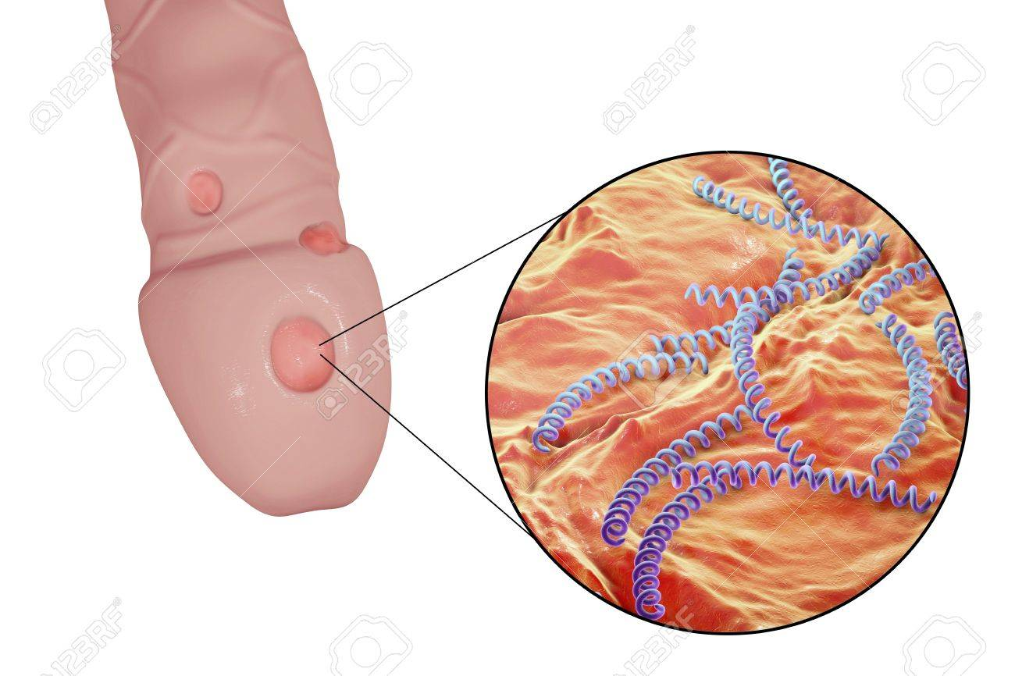
syphilis
Siphilis
Vérole
Bactérie
ulcères non douloureux
Antibiothique

Slide 6
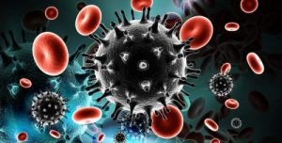
sida
Sida
syndrome d'immunodéficience acquise
Virusse
de la fièvre de la fatigue des maux de tête ou de gorge ceux-la en très peux de temps
Pas de traitement

Slide 7
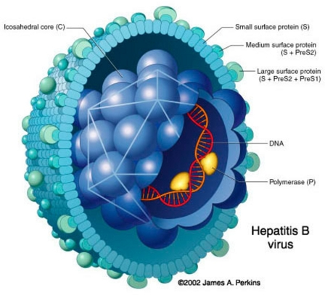
Hépatite b
Hépatite b
Jaunisse
Virusse
De la fatigue et de la fièvre
Des traitements peuvent limiter la gravité de l’infection

Slide 8
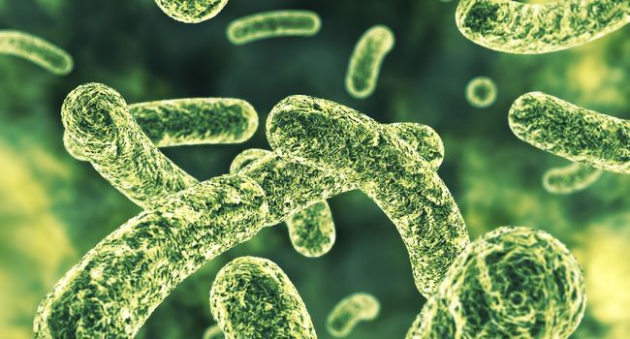
Vaginite
Vaginite
Vaginite a leuvure
Infection
Une sensation d'irritation ou de brûlure durant la miction et durant les rapports sexuels.
crême

Slide 9
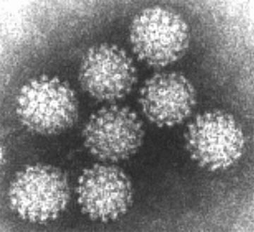
condylomes
Condylomes
Papillomavirus humain
Verrue génitale
des petites bosses qui ressemblent à des verrues sur les organes génitaux, autour de l’anus et, plus rarement, dans la bouche
application de produits chimiques, traitement au laser ou à l’azote liquide

Slide 10
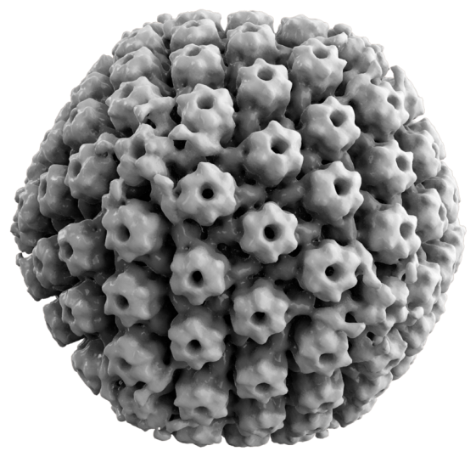
herpès
Herpès
Herpesviridae
Affection cutanée
de petits ulcères douloureux
Il n’y a pas de traitement efficace pour guérir l’herpès

